Slide 1


Аналоговые и цифровые микросхемы: сравнение и области применения
Автор презентации: Presentacium.ru

Slide 2

Введение
В презентации рассмотрим различия между аналоговыми и цифровыми микросхемами, их определения и области применения. Обсудим преимущества и недостатки каждого типа, а также перспективы их развития. Особое внимание уделим примерам использования аналоговых и цифровых микросхем в различных сферах.

Slide 3

Определение аналоговых микросхем
1
2
Аналоговые микросхемы — это интегральные схемы, предназначенные для обработки непрерывных аналоговых сигналов.
Они широко используются в различных устройствах, включая аудиотехнику, где обеспечивают высококачественное воспроизведение звука. Например, в усилителях звуковых сигналов применяются микросхемы, способные работать с сигналами до 10 В с точностью до 0,1%.

Slide 4
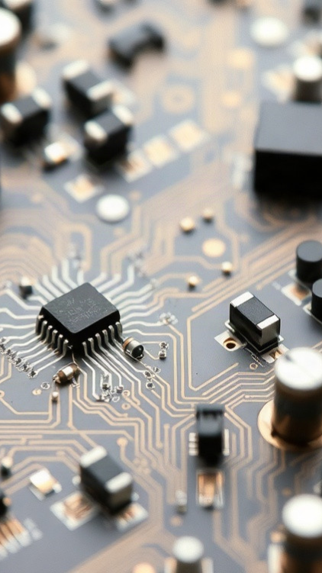
Определение цифровых микросхем
Цифровые микросхемы — это электронные схемы, предназначенные для обработки и хранения двоичной информации, представленной в виде логических 0 и 1.
Они состоят из транзисторов и других элементов, объединённых в логические схемы, которые могут выполнять операции над двоичными числами.
Благодаря высокой скорости обработки данных и точности выполнения операций, цифровые микросхемы находят широкое применение в вычислительной технике, системах управления и связи, где требуется обработка больших объёмов информации.

Slide 5
Применение цифровых микросхем: примеры
В автомобильной промышленности цифровые микросхемы обеспечивают стабильную работу электронных систем управления двигателем. Например, микроконтроллеры с тактовой частотой до 180 МГц широко применяются в современных автомобилях для управления функциями двигателя, что позволяет достичь экономии топлива до 10% и снизить выбросы вредных веществ на 15%.
Цифровые микросхемы также активно используются в медицинской технике, где важна высокая точность и надежность, например, в кардиостимуляторах и диагностических устройствах.

Slide 6
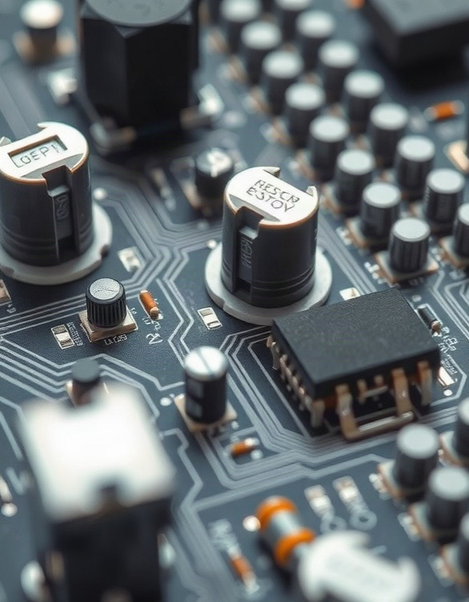
Преимущества аналоговых микросхем
Аналоговые микросхемы обеспечивают высокую точность обработки сигналов, достигающую ±0,1% в некоторых моделях, что критично для многих приложений, включая медицинские приборы и аудиотехнику.
Благодаря низкому уровню шума, составляющему менее 1 мкВ в отдельных компонентах, они минимизируют искажения сигнала. Кроме того, аналоговые микросхемы отличаются быстрым временем отклика — в некоторых устройствах оно достигает нескольких микросекунд, что позволяет эффективно обрабатывать динамические сигналы.

Slide 7
Недостатки аналоговых микросхем
Высокая чувствительность к внешним воздействиям, таким как температура и влажность, снижает стабильность работы аналоговых микросхем. Погрешности в измерениях, достигающие 5–10%, ограничивают точность аналоговых сигналов.
Меньшая степень интеграции по сравнению с цифровыми аналогами приводит к увеличению сложности и стоимости проектирования сложных схем.

Slide 8
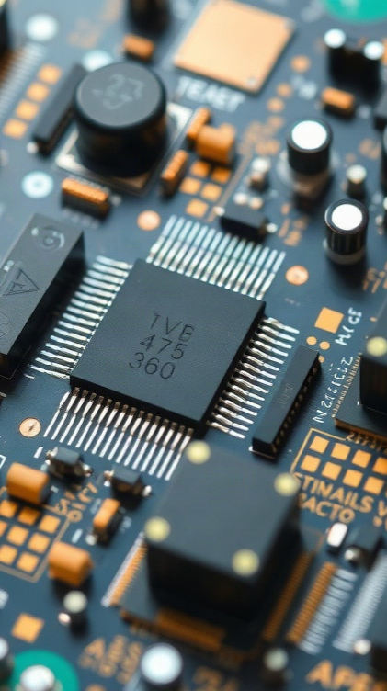
Преимущества цифровых микросхем
Благодаря высокой степени интеграции цифровых микросхем, на одном кристалле может размещаться до нескольких миллиардов транзисторов, что обеспечивает их высокую производительность и позволяет создавать компактные устройства. Время отклика цифровых схем измеряется в наносекундах, что делает их идеальными для применения в системах, требующих быстрой обработки данных, например, в процессорах современных компьютеров, где частота работы может достигать десятков гигагерц.
Кроме того, цифровые микросхемы отличаются стабильностью работы и надёжностью, что снижает вероятность ошибок и повышает долговечность устройств.

Slide 9
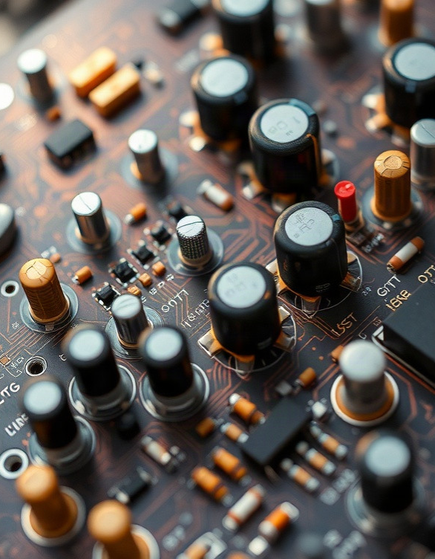
Области применения аналоговых микросхем
В аналоговых микросхемах обрабатывается непрерывный сигнал, что делает их незаменимыми в системах измерения и контроля физических параметров, таких как температура, давление и напряжение, где требуется высокая точность и чувствительность.
Например, в аудиотехнике доля аналоговых микросхем составляет около 30%, обеспечивая высокое качество звука и минимальные искажения сигнала. Также аналоговые микросхемы активно применяются в медицинской технике, например, в кардиомониторах, где они обеспечивают обработку и анализ биопотенциалов с точностью до 0,1 мВ.

Slide 10
Области применения цифровых микросхем
1
Более 80% современных электронных устройств, таких как смартфоны и ноутбуки, используют цифровые микросхемы, которые обеспечивают высокую скорость обработки данных и энергоэффективность.
2
В автомобильной промышленности цифровые микросхемы применяются в системах управления двигателем и трансмиссией, что позволяет повысить эффективность и надёжность работы, сокращая количество отказов до 30%. Также цифровые микросхемы активно используются в промышленности для автоматизации производственных процессов, где их применение позволяет увеличить производительность на 20–30% и сократить время наладки оборудования.

Slide 11
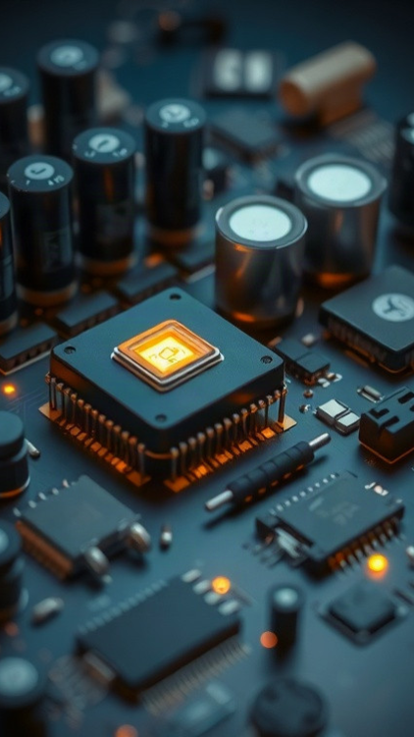
Перспективы развития аналоговых микросхем
Ожидается, что к 2025 году рынок аналоговых микросхем достигнет 38,6 миллиарда долларов, увеличившись на 6,5% по сравнению с 2020 годом.
Это обусловлено растущим спросом в таких ключевых отраслях, как телекоммуникации и потребительская электроника, где применение аналоговых технологий критически важно для обеспечения высокой точности и надёжности устройств.
Кроме того, прогнозируется рост числа инноваций в области аналоговой обработки сигналов, что позволит создать более эффективные и энергоэффективные микросхемы.

Slide 12
Перспективы развития цифровых микросхем
К 2025 году ожидается, что мировой рынок цифровых микросхем достигнет 600 миллиардов долларов, что на 25% больше, чем в 2020 году.
Увеличение прогнозируется за счёт растущего спроса на мобильные устройства и Интернет вещей, где цифровые микросхемы обеспечивают более высокую производительность и энергоэффективность по сравнению с аналоговыми, что подтверждается текущими тенденциями на рынке.
Ожидается, что к 2030 году доля цифровых микросхем в общем объёме производства микросхем достигнет 85%, что подчёркивает их доминирующую роль в современных технологиях.

Slide 13
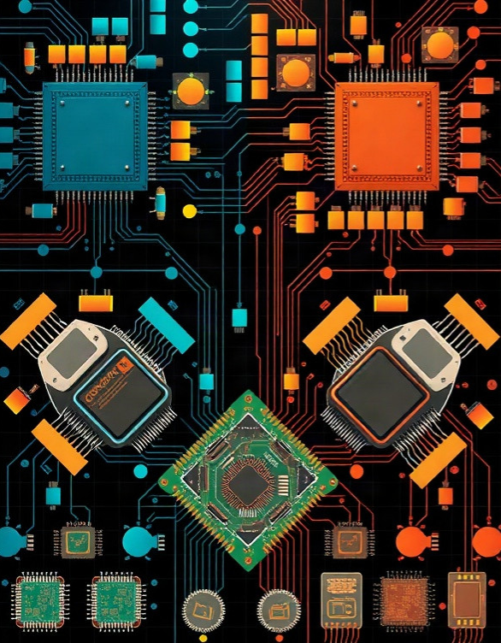
Выводы по сравнению аналоговых и цифровых микросхем
Аналоговые микросхемы преимущественно используются в аудиооборудовании (25%) и измерительных приборах (20%), тогда как цифровые микросхемы более востребованы в вычислительной технике (30%), автомобильной электронике (15%) и промышленной автоматизации (10%).
Параметры представлены в процентах (%) и отражают долю применения микросхем в различных областях.

Slide 14
Спасибо за внимание!
Спасибо за внимание. В этой презентации мы рассмотрели основные характеристики и области применения аналоговых и цифровых микросхем, а также обсудили их преимущества и недостатки. Это поможет вам лучше понять различия между ними и их потенциал в различных электронных устройствах.

